Slide 1
PROJETO FORCA

Slide 2

POO
Programação Orientada a Objetos
@AllanPyther @EltonSilva @SamuelPimentel

Slide 3
Sumário
Métodos
“inicio”
“geraPalavraAleatoria”
“imprimirComEspacos”
“imprimeJogo”
“recebeChute”
“verificarSeGanhou”
“jogarNovamente”
Índice
1 – Capa;
2 – Subcapa(2);
3 – Sumário(3);
4 – Comentário(4);
5 – Explicando lógica(5...7);
6 – Explicando sobre os métodos(8...14);
7 – Conclusão(15);
8 – Créditos(16,17);

Slide 4
Antes de qualquer coisa...

Slide 5
Lógica:
1
Explicando a lógica usado para o desenvolvimento do Jogo da Forca.

Slide 6
Lógica do início ao fim
RESUMO.
O jogo consiste em uma palavra, uma dica e 6 tentativas. O intuito é adivinhar a palavra tentando adivinhar as letras.
Para isso é necessário armazenar alguns dados importantes e impor limites.
A intenção é definir a quantidade de letras que uma palavra tem, definir uma dica que é relacionada a palavra, definir a quantidade de erros que o usuário pode ter, estruturar espaços relacionado também a quantidade de letras e alocar cada espaço para sua respectiva letra.
A intenção é fazer o programa percorrer pelos espaços vazios (onde já existe uma letra oculta atribuída) e ter uma resposta booleana, ou seja, SIM (TRUE) ou NÃO (FALSE) para definir se existe um erro ou acerto, onde essa é a função principal.
Se conseguir descobrir a palavra antes das 6 tentativas, ganhou! Se não conseguir... Perdeu!
Para se tornar algo mais agradável para o usuário, o programa fica um pouco mais complexo para a melhor interação.

Slide 7
Validação Booleana
Usuário define uma letra e informa.
Programa percorre os espaço para encontrar a respectiva letra oculta.
TRUE se o programa encontrou ou FALSE se não encontrou.

Slide 8
Métodos:
2
Todos os métodos usados para o desenvolvimento do Jogo da Forca.

Slide 9
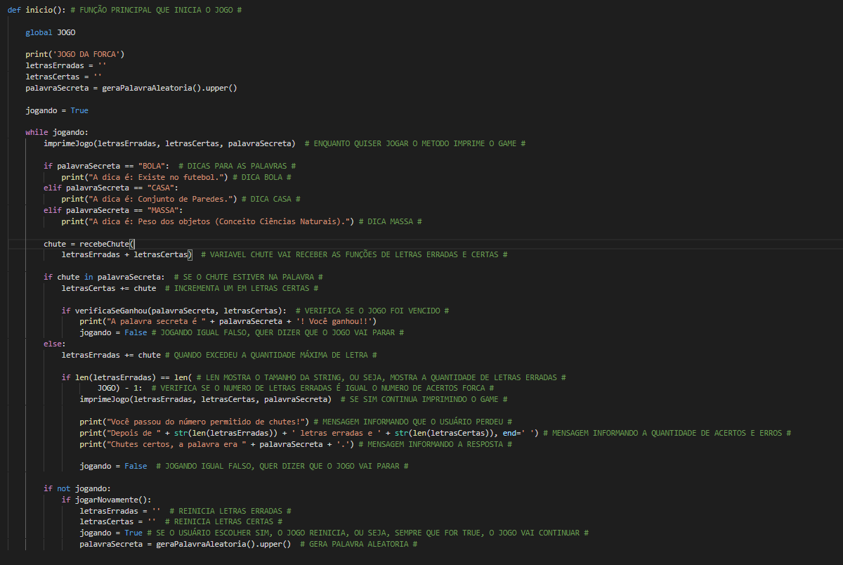
def inicio():
Método principal onde inicia o jogo com as dicas das respectivas palavras e onde faz a validação e guarda informações dos chutes dados pelo usuário.

Slide 10
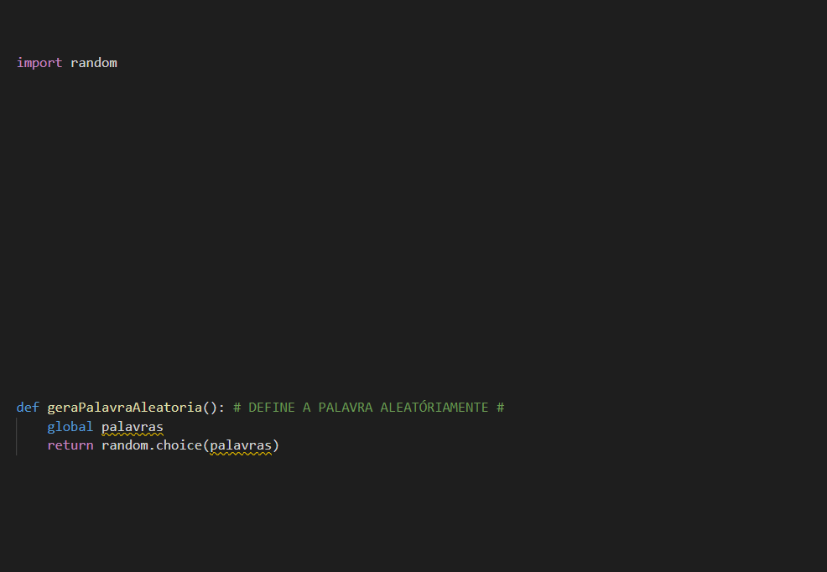
def geraPalavraAleatoria():
Método onde é importado o random da biblioteca “import random” para gerar uma palavra aleatória.

Slide 11
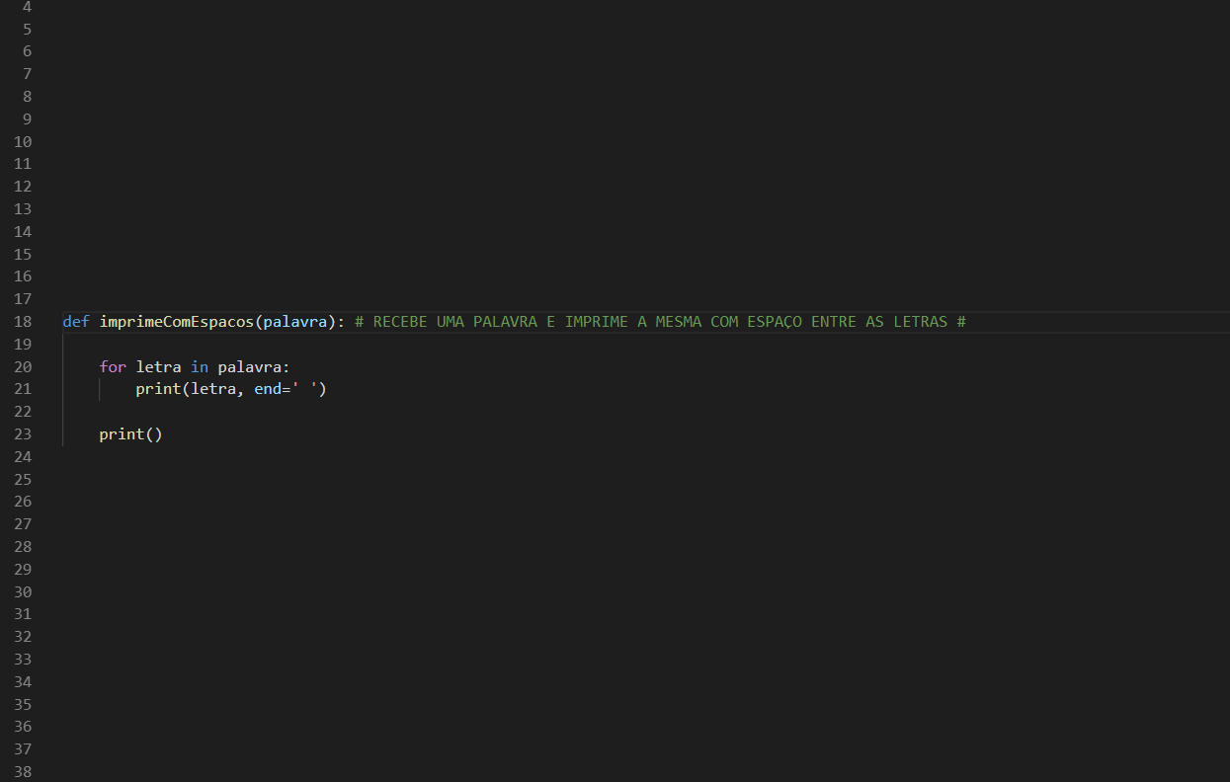
def imprimeComEspacos():
Este método é usado para imprimir um espaço entre cada letra da palavra, para os espaços vazios não ficarem misturados.

Slide 12
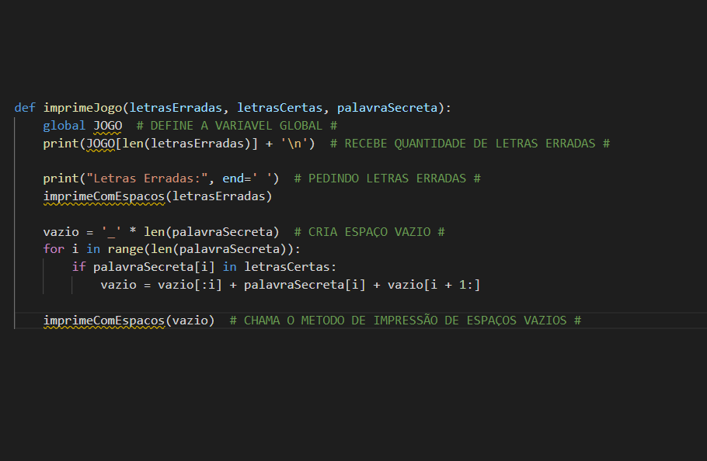
def imprimeJogo():
Método que recebe a quantidade de letras erradas, cria um espaço vazio para cada letra usando a função palavraSecreta() e letrasCertas(), por fim imprimindo os espaços das mesmas.

Slide 13
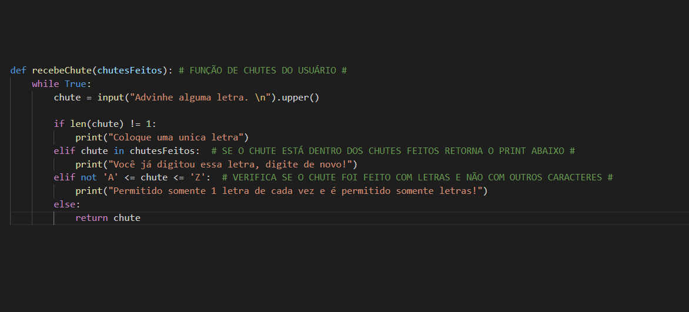
def recebeChute():
Método onde recebe o chute do usuário e faz a validação se está dentro do formato aceito, se não estiver, retorna uma resposta informando oque deve ser feito.

Slide 14
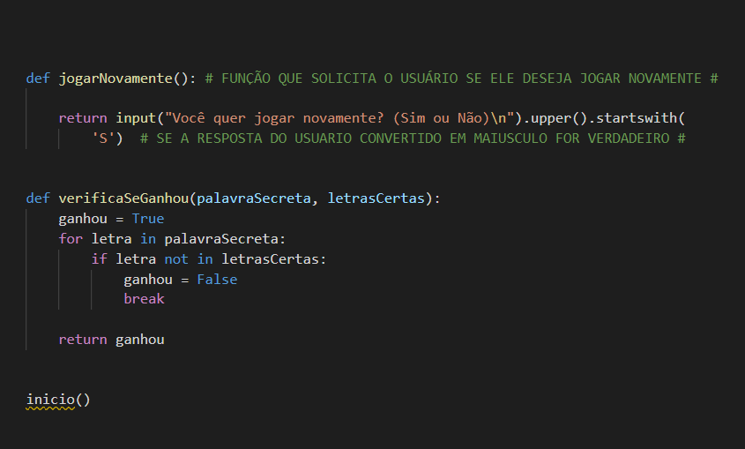
def jogarNovamente():
Método onde solicita o usuário se o mesmo deseja jogar novamente, se ele digitar que sim, o mesmo chama o método inicio(), porém o mesmo ser chamado, precisa terminar o jogo e fazer validação para constatar se o usuário ganhou ou perdeu, onde entra a função:
def verificaSeGanhou():

Slide 15
Conclusão....

Slide 16
Obrigado!
Github dos participantes:
You can find me at:
github.com/apollosamuel
github.com/eltonsn
github.com/pyther

Slide 17
Créditos
Referências:
https://repl.it/@Leogccc/Python-Jogo-da-Forca
https://www.scriptbrasil.com.br/download/codigo/7171/
https://gist.github.com/ALKoslopp/8addb9d7d363d965f894509de7b42184
https://www.youtube.com/user/cursosemvideo

